Slide 1
SYLLABUS: 1- La scheda dell’ opera d’ arte / Inventární karta uměleckého díla 2- I generi artistici: il ritratto, il paesaggio.. / Umělecké žánry: portrét, krajina.. 3- Le tecniche, forme e colori / Techniky, formy a barvy 4- L’identificazione dei personaggi / Identifikace postav 5- La posizione delle figure nel quadro / Pozice postav v obrazu 6- La descrizione della scena / Popsání scény 7- Gli stili e i periodi / Styly a období 8- L’architettura / Architektura 9- La scultura / Sochařství 10- Gli attributi e i modelli iconografici / Atributy a ikonografické modely
Mgr. Susanna Z. H. Wagner, Ph.D.
L’ Italiano per storici dell’arte / Italština pro historiky umění

Slide 3
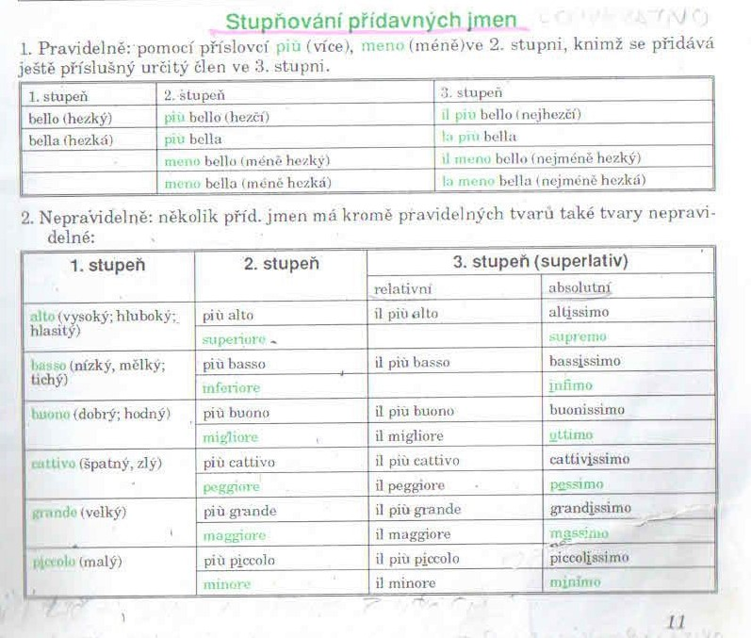

Slide 4
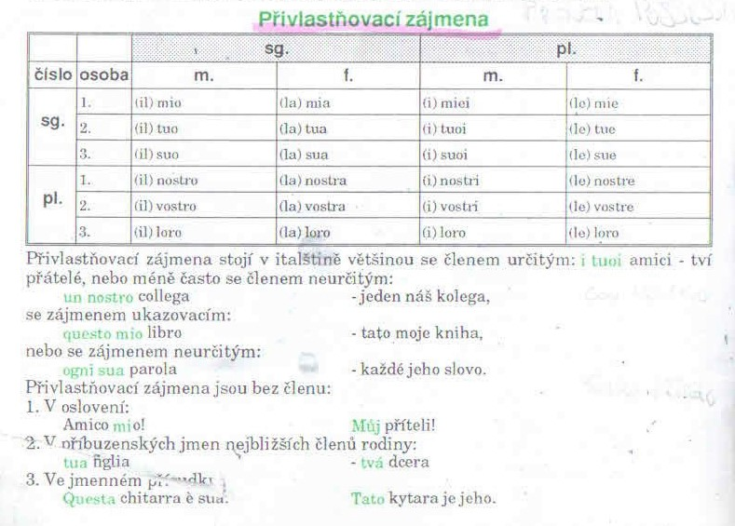

Slide 6
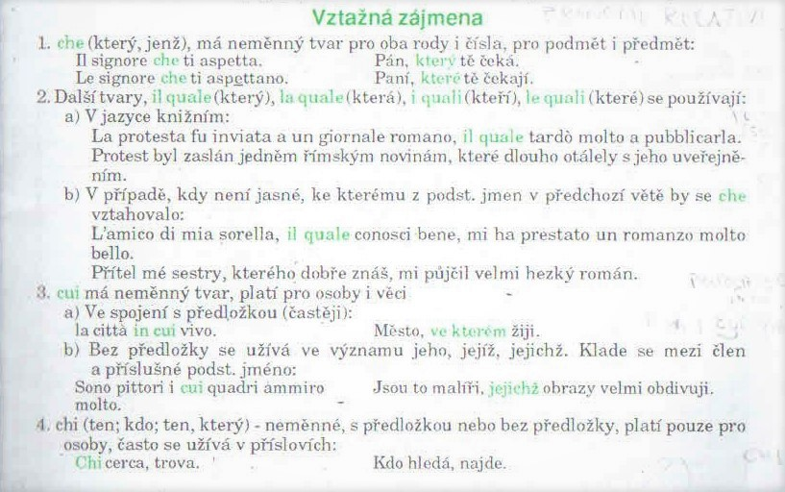
I PRONOMI RELATIVI

Slide 7
I PRONOMI RELATIVI

Slide 8
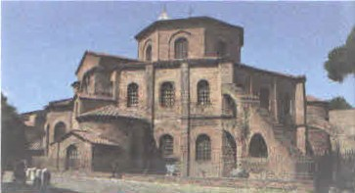

Slide 9
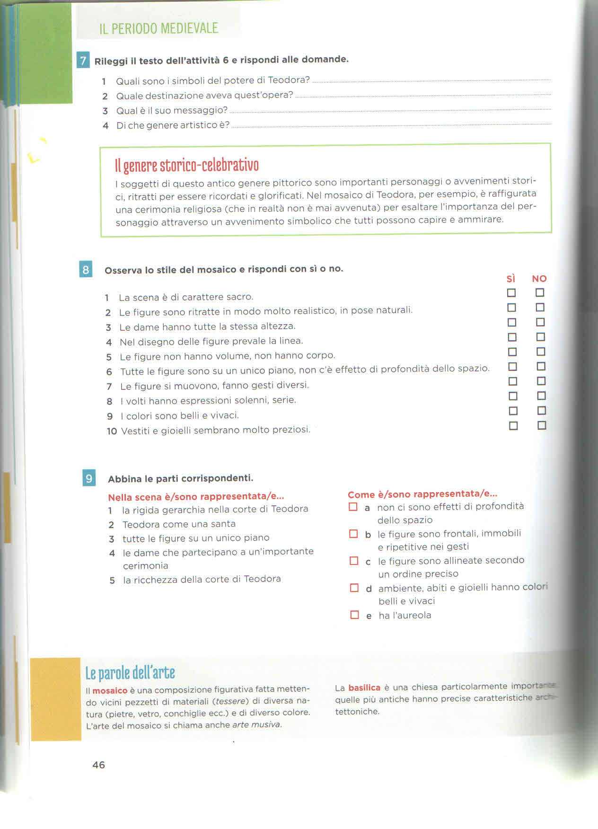
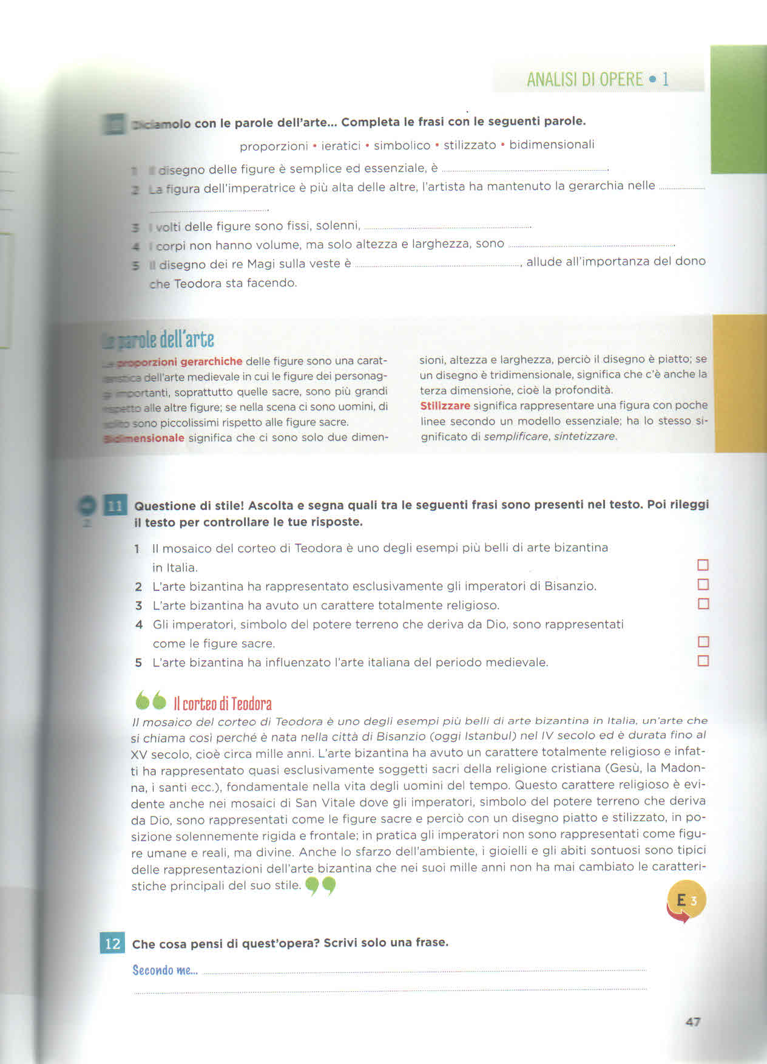

Slide 10
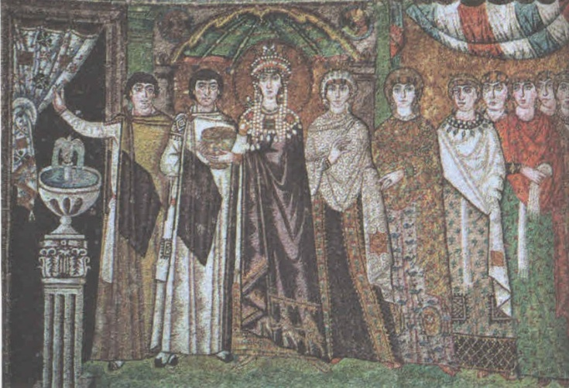
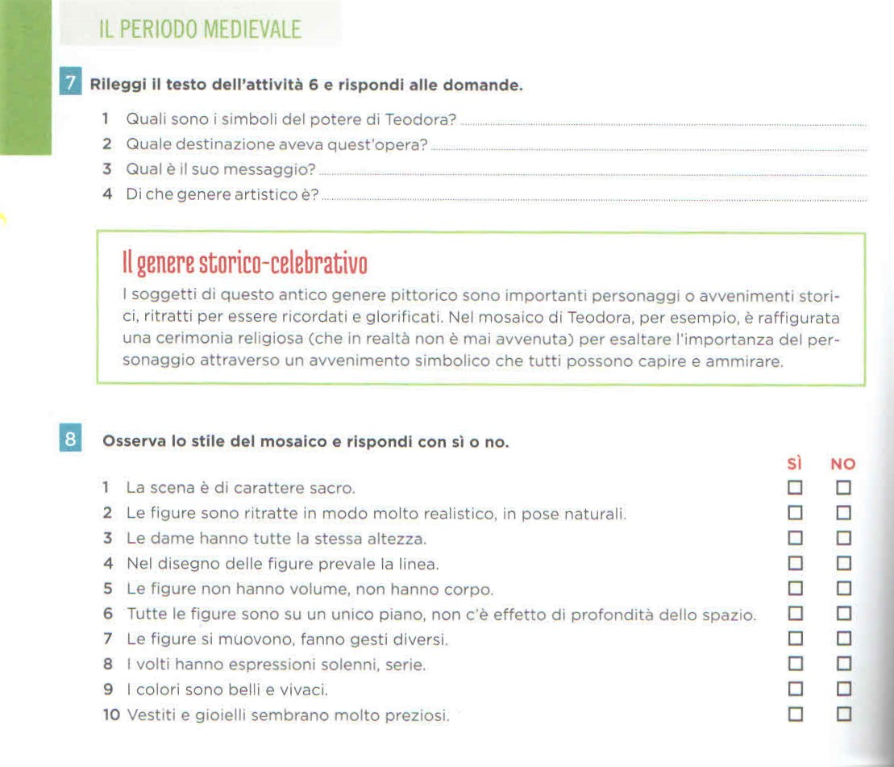

Slide 11
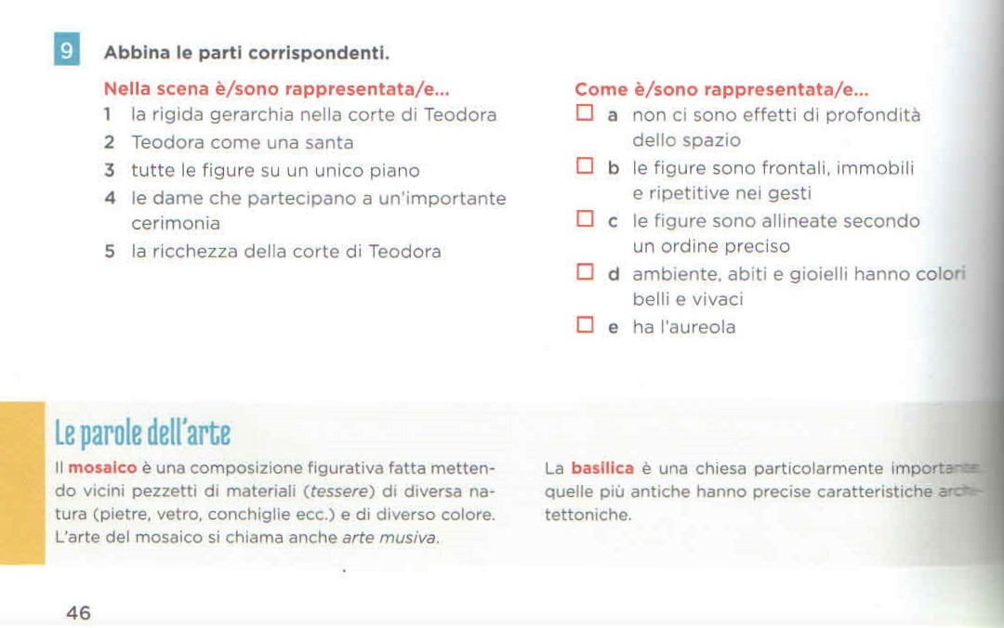

Slide 12
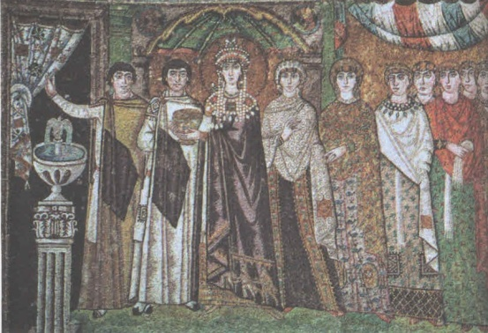
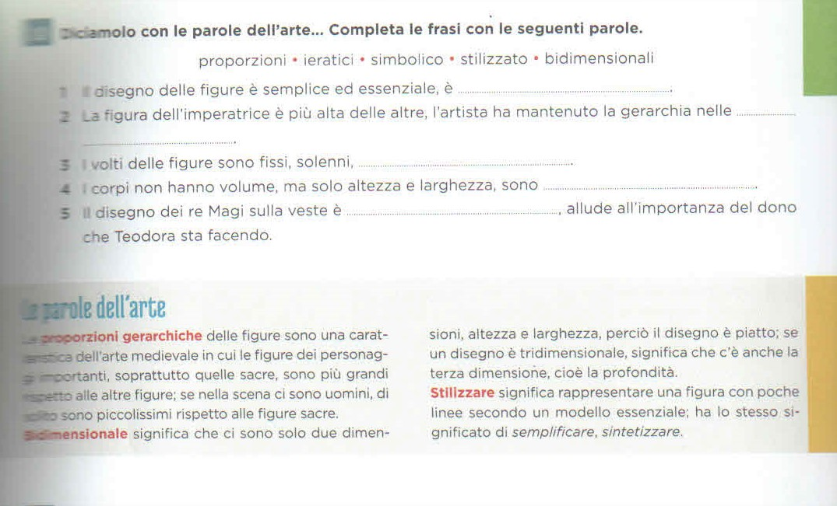

Slide 16
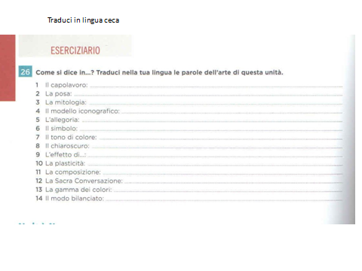

Slide 17
